Slide 1
ZKVALITNĚNÍ SOFTWARE ODBORNÉ UČEBNY KOD 12179
Řešitel: Doc. Ing. Havelka, A., CSc.
Spoluřešitel: Ing. Glombíková, V., PhD.

Slide 2
Cíl projektu
Zvýšení tvůrčí práce studentů v rámci předmětu CAD/CAM systémy v oděvní výrobě, zakoupením upgradu systému Tajima DG 15x by Pulse a následná implementace programu do výuky výše uvedeného předmětu.
ZKVALITNĚNÍ SOFTWARE ODBORNÉ UČEBNY KOD/ 11. 1. 2018

Slide 3
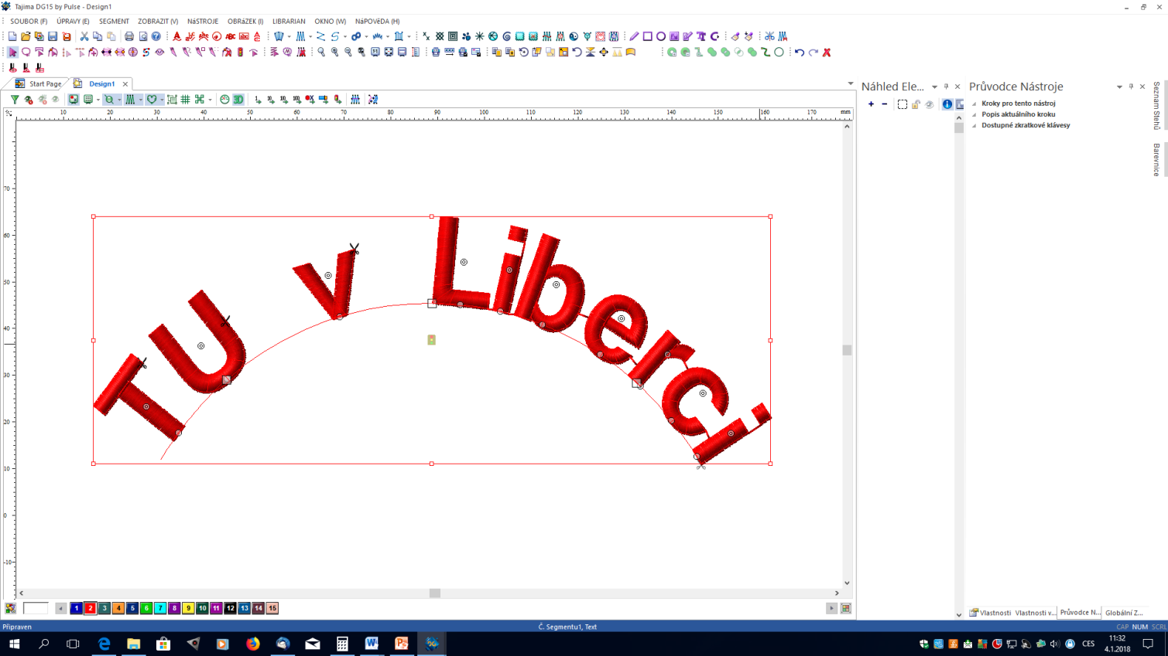
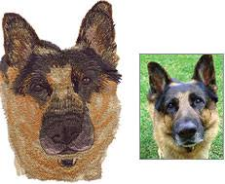
Systém Tajima
Tajima DG by Pulse je profesionální modulární vyšívací software se silnou podporou grafických aplikací s možností programování všech známých vyšívacích technologií.
výšivka
reálné foto
ZKVALITNĚNÍ SOFTWARE ODBORNÉ UČEBNY KOD/ 11. 1. 2018

Slide 4
Indikátory
Počáteční stav | Konečný stav
Stará verze systému Tajima, která nefungovala na novém hardware počítačové učebny s OS Windows 10. | Implementace upgrade systému Tajima DG 15 x v rámci počítačové učebny E - ODP na KOD. Aplikace systému ve výuce předmětu CAD/CAM.
ZKVALITNĚNÍ SOFTWARE ODBORNÉ UČEBNY KOD/ 11. 1. 2018

Slide 5
Fáze řešení projektu
Nákup upgrade systému Tajima DG 15x by Pulse fy. PULSE Microsystems - 05/2017
Zabudování systému do výuky v LS v BS v předmětu CAD/CAM systémy v oděvní výrobě – 05/2017 .
Praktická aplikace při výuce a samostatných projektech studentů
ZKVALITNĚNÍ SOFTWARE ODBORNÉ UČEBNY KOD/ 11. 1. 2018

Slide 6
Čerpání finanční dotace na řešení projektu
Přiděleno | Čerpáno | Zůstatek
150 000 Kč | 149 887 Kč | 113 Kč
Cíle projektu byly bezezbytku naplněny.
Čerpání finančních prostředků proběhlo v souladu s cíli projektu.
ZKVALITNĚNÍ SOFTWARE ODBORNÉ UČEBNY KOD/ 11. 1. 2018

